Slide 1
Ejercicio N° 4 del Trabajo práctico 3
Enunciado del Problema
En un garaje hay una alarma (S) que se desea controlar por medio de tres interruptores (A, B, C) la misma se activa cuando el número resultante generado por las entradas es primo.

Slide 2
Identificar las variables de entrada y salida
Variables de entrada
Variables de salida
A: interruptor 1
B: interruptor 2
C: interruptor 3
S: alarma

Slide 3
Indicar cuantos bits de entrada y salida se necesitan
3 bits de entrada
1 bit de salida

Slide 4
Construir la Tabla de verdad
¿Cuántas columnas se necesitan?
La cantidad de columnas es el resultado de la suma de la cantidad de variables de entrada mas las variables de salida.
¿Cuántas filas se necesitan?
2^{n} filas, donde n es la cantidad de variables de entrada.

Slide 5
Tabla de verdad
A | B | C | S
0 | 0 | 0
0 | 0 | 1
0 | 1 | 0
0 | 1 | 1
1 | 0 | 0
1 | 0 | 1
1 | 1 | 0
1 | 1 | 1

Slide 6
La alarma se activa (1) cuando el número resultante generado por las entradas es primo
¿Cuándo un número es primo?
N° decimal
0
1
2
3
4
5
6
7
A | B | C | S
0 | 0 | 0 | 0
0 | 0 | 1 | 0
0 | 1 | 0 | 1
0 | 1 | 1 | 1
1 | 0 | 0 | 0
1 | 0 | 1 | 1
1 | 1 | 0 | 0
1 | 1 | 1 | 1

Slide 7




¿Cómo construimos los términos de la ecuación del circuito?
A | B | C | S
0 | 0 | 0 | 0
0 | 0 | 1 | 0
0 | 1 | 0 | 1
0 | 1 | 1 | 1
1 | 0 | 0 | 0
1 | 0 | 1 | 1
1 | 1 | 0 | 0
1 | 1 | 1 | 1

Slide 8

A | B | C | S
0 | 0 | 0 | 0
0 | 0 | 1 | 0
0 | 1 | 0 | 1
0 | 1 | 1 | 1
1 | 0 | 0 | 0
1 | 0 | 1 | 1
1 | 1 | 0 | 0
1 | 1 | 1 | 1
Ecuación del circuito:

Slide 9
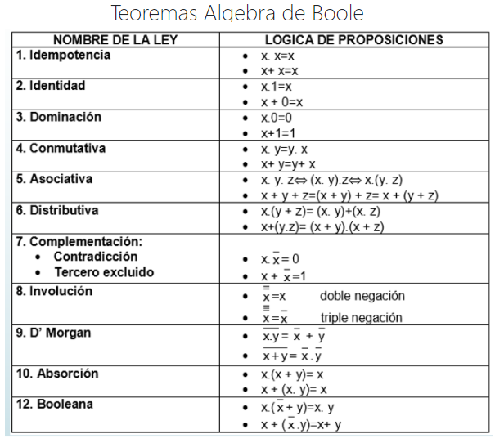
Simplificación de la ecuación
¿Qué aplicamos?

Slide 10
Simplificación de la ecuación
Observamos los términos de la ecuación y buscamos la forma de simplificar los términos, aplicando operaciones matemáticas y teoremas del Álgebra de Boole. Iniciamos siempre comparando el primer término con los demás.
El 1° término tiene dos variables en común iguales con el segundo, podemos sacar factor común.

Slide 11



T. 7
1
1

Slide 12
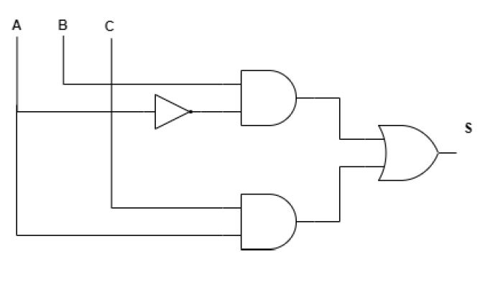



Diseño del circuito simplificado usando compuertas lógicas
NOT
AND
OR
AND

